Slide 1
برمجة الروبوت ! أنواع التحركات

Slide 2
قائمة المحتويات
مراجعة وتذكير
أوامر الروبوت في ScratchX سكراتش X
أنواع الأوامر
ربط الروبوت بالحاسوب
أوامر نغمات الروبوت
أوامر محركات الروبوت
تعرف
أوامر للروبوت لتفعيل المحركات
تمرين
ترتيب ونظافة

Slide 3
مراجعة وتذكير
إرسال أوامر الى الروبوت
بيئة ال – ScratchX سكراتش X

Slide 4
أوامر الروبوت بالسكراتشX
أنواع أوامر الروبوت
أوامر "قبعة" لابتداء عمليات
أحداث تعتمد على مجسات
أوامر شرطية
دمج أوامر قراءة قيم المجسات
أوامر عمل لتفعيل وسائل المُخرج

Slide 5
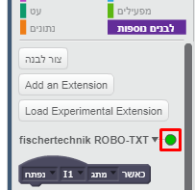
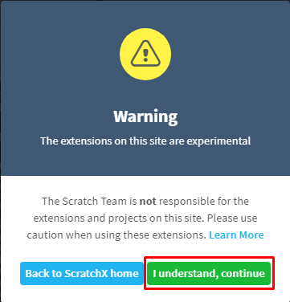
ربط الروبوت بالحاسوب
وصل البطارية للمتحكم وتشغيل الروبوت
ربط الروبوتات بالحواسيب بواسطة سلك USB
تشغيل الملف "برنامج الارتباط" FTSCRACHTXT واختيار امكانية الارتباط بواسطة USB (الاولى)
الدخول الى موقع ScratchX للتوسعة لفيشرتكنيك
الموافقة على شروط
الاستخدام
تأكد ان مصباح الدلالة على
وضع الروبوت أخضر

Slide 6

أوامر أنغام الروبوت في سكراتش X
أوامر الانغام
النغمة هي مُخرج للمتحكم
أمر: أَسمع نغمة
أمر: أَسمع نغمة حتى نهايتها
بناء السيناريوهات
أَسمعوا النغمة 3
أَسمعوا نغمتين بشكل متواصل

Slide 7
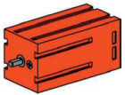
محرك الروبوت
ما هو المحرك ؟
المحرك هو ̃الة تحول الطاقة الى جهد ميكانيكي.
محرك الروبوت يتلقى الكهرباء من المتحكم ويستخدمها لتدوير محوره
بما ان عجلة الروبوت موصولة بمحور المحرك, فان تدوير المحور يؤدي الى تحريك الروبوت بأكمله
المحرك يستطيع تلقي أمرين فقط !
ما هي سرعة تدوير المحور
ما هو اتجاه تدوير المحور

Slide 8
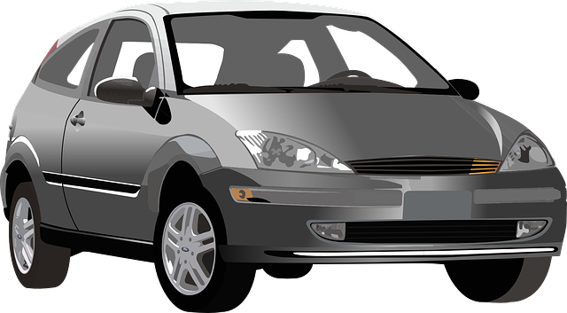
أنواع الدفع
دفع مُتزامن
مُتزامن = مُنسق
هكذا تعمل سيارتنا
العجلات الأمامية المسؤولة عن التحرك تدور بنفس الإتجاه والسرعة
مساوئ : انعدام المرونة في الحركة
أية أنواع التحركات لا يمكننا تنفيذها بسيارتنا ؟
محاسن : يكفي محرك واحد لعجلين

Slide 9
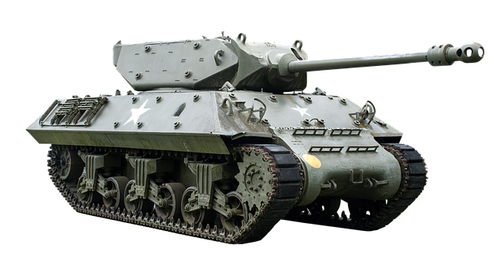
أنواع الدفع
دفع الدبابة
لكل جانب في المركبة هنالك محرك خاص به
هكذا تعمل الدبابة
تستطيع عجلات المركبة ان تدور باتجاهات متعاكسة
كل عجل يستطيع الدوران بسرعة مختلفة
مساوئ : المركبة بحاجة الى محركين
محاسن : مرونة الحركة

Slide 10
الترتيب والنظافة
حفظ مشروع السكراتش X
اغلاق "النوافذ" في الحاسوب
إطفاء الروبوت
ترتيب المعدات ومحطة العمل
نزع البطارية
قم بتوصيل البطارية الى محطة الشحن
رتب الروبوت قبل وضعه في الخزانة

